Slide 1

« به نام خالق نوسان »
دانشگاه اصفهان
دانشکده فیزیک
گروه فیزیک
گزارش پروژه کارشناسی
رشته‌ فیزیک
عنوان پروژه:
Implementation of the quantum teleportation protocol on IBM quantum computer
پیاده‌سازی پروتکل دوربری کوانتومی بر کامپیوتر کوانتومی IBM
پژوهشگر:‌ سعید شیرانی بیدآبادی
استاد راهنما: دکتر حمیدرضا محمدی خشوئی
شهریور 1402

Slide 2
در این ارائه قصد داریم:
ابتدا به معرفی اجزای تشکیل‌دهنده‌ی کامپیوتر کوانتومی بپردازیم.
تفاوت های کامپیوتر های کوانتومی و کلاسیک را بررسی می‌کنیم.
یک مسئله‌ی ساده ولی واقعی را با کمک کامپیوتر‌کوانتومی حل می‌کنیم.
یک پدیده‌ی کوانتومی را با کمک کامپیوتر کوانتومی شبیه سازی می‌کنیم.

Slide 3
حالا دقیقا از کجا شروع کنیم؟!

Slide 4
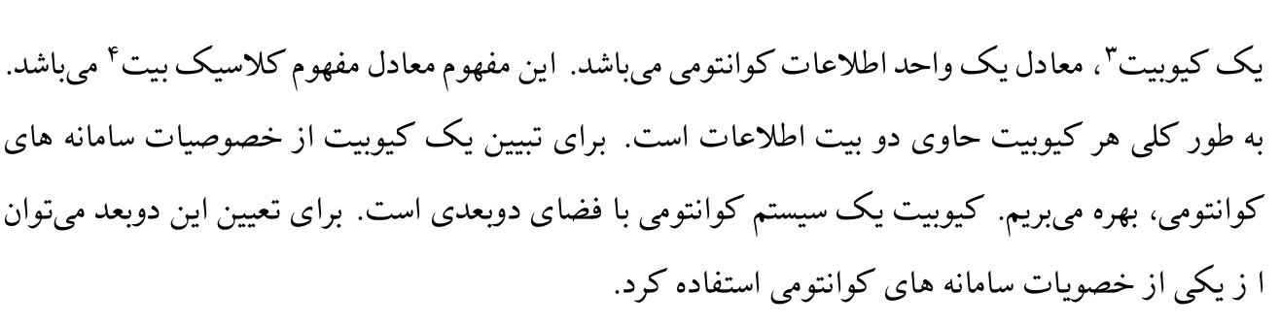
کیوبیت
مقدار کیوبیت به رفتار ناظر نوع اندازه‌گیری و شرایط محیط بستگی دارد. برخلاف بیت که در تمام مواقع و در صورت عدم اعمال تغییر دارای مقدار یکسان است؛ مدار کیوبیت به ناظر و خصوصیات اندازه‌گیری بستگی دارد.
بیت دارای مقدار ثابت است ولی کیوبیت بسته به رفتار ناظر مقادیر متفاوتی می‌تواند داشته باشد.

Slide 5
کیوبیت واحد
Single - Qubit

Slide 6
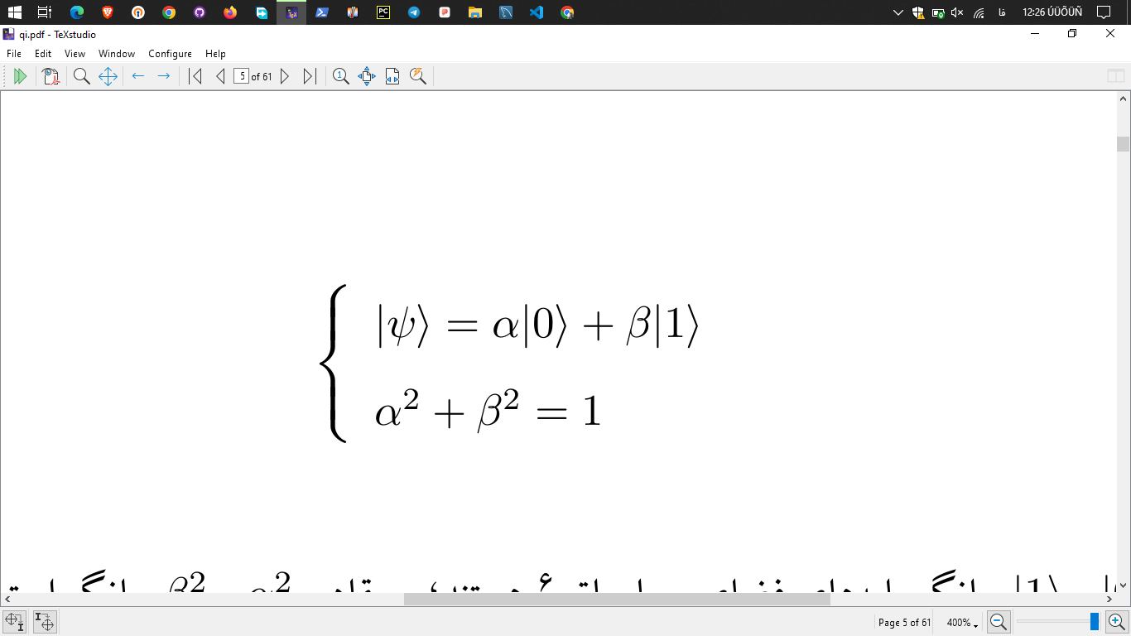
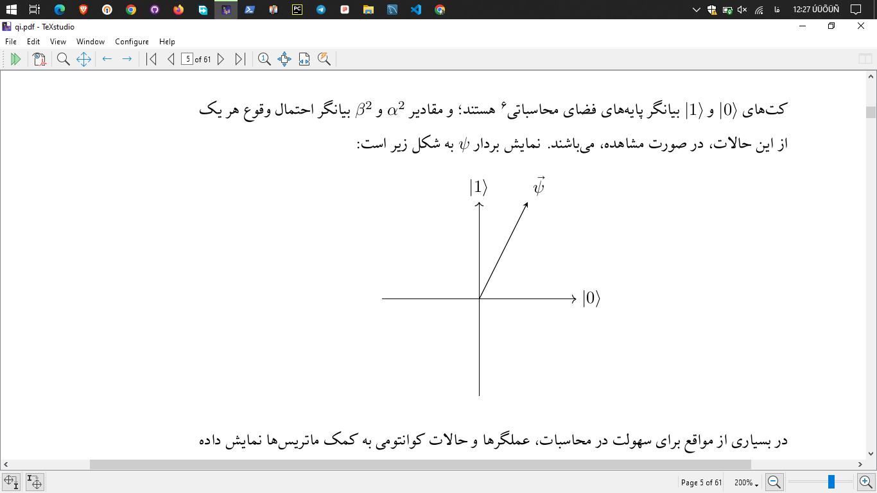
ابعاد کیوبیت بسته به نوع اندازه گیری و خصوصیتی که اندازه‌گیری می‌شود متفاوت است.

Slide 7
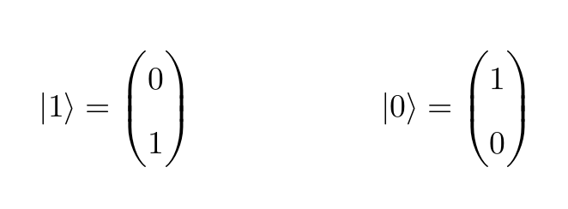
نمایش ماتریسی کیوبیت‌ها

Slide 8
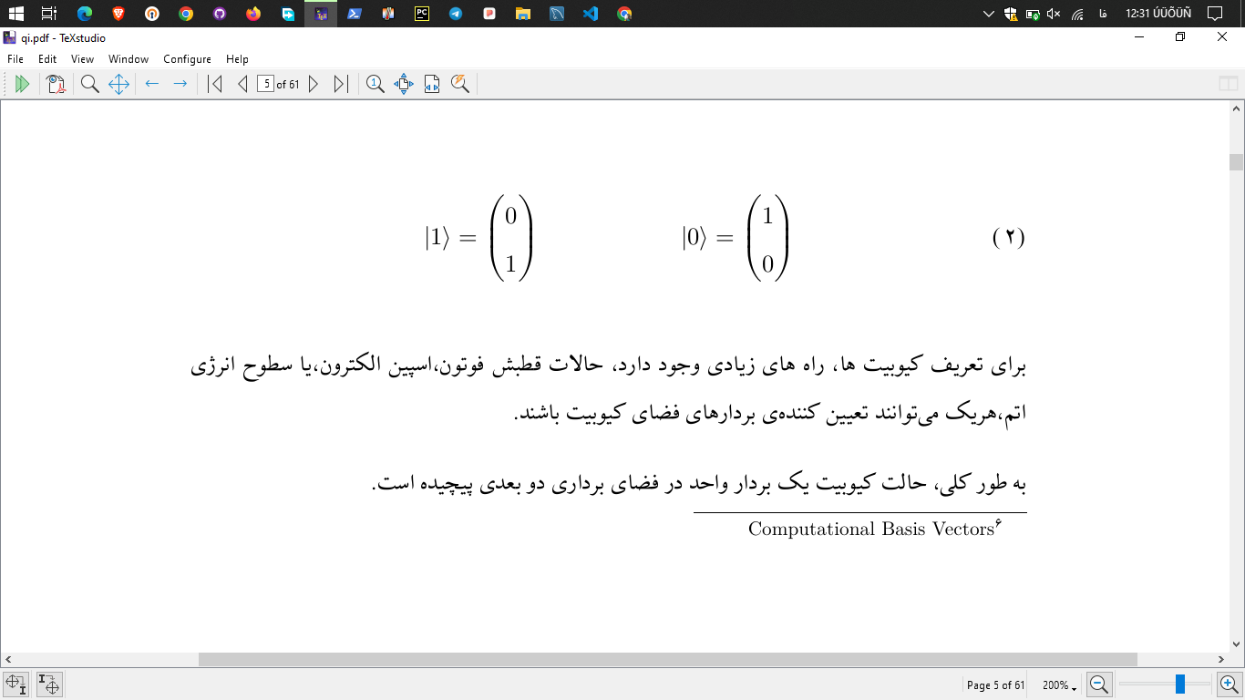
به‌طور کلی می‌توان با توجه به خواص و نوع کیوبیت و تجهیزات آزمایشگاهی، می‌توان بردارهای‌ فضای هیلبرت خود را تبیین کرد. مدل کوانتومی برخلاف بسیاری از مدل‌های دیگر، ابزاری برای مشاهده‌ی مستقیم حالات وجود ندارد، در بسیاری از مواقع مواردی که برای توصیف رفتار سیستم تعریف می‌کنیم؛ قابل مشاهده‌ی مستقیم در طبیعت نیستند؛ بلکه می‌توان آن ها را پیش بینی کرد.

Slide 9
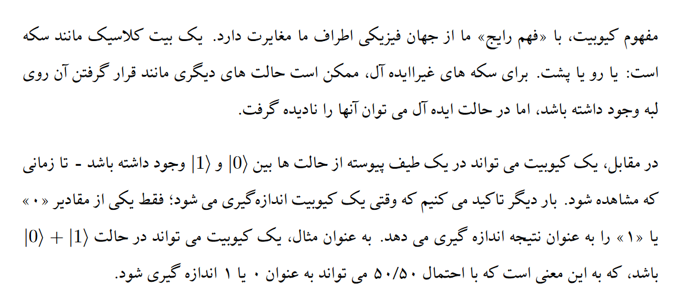
کیوبیت: خیال یا واقعیت؟!

Slide 10
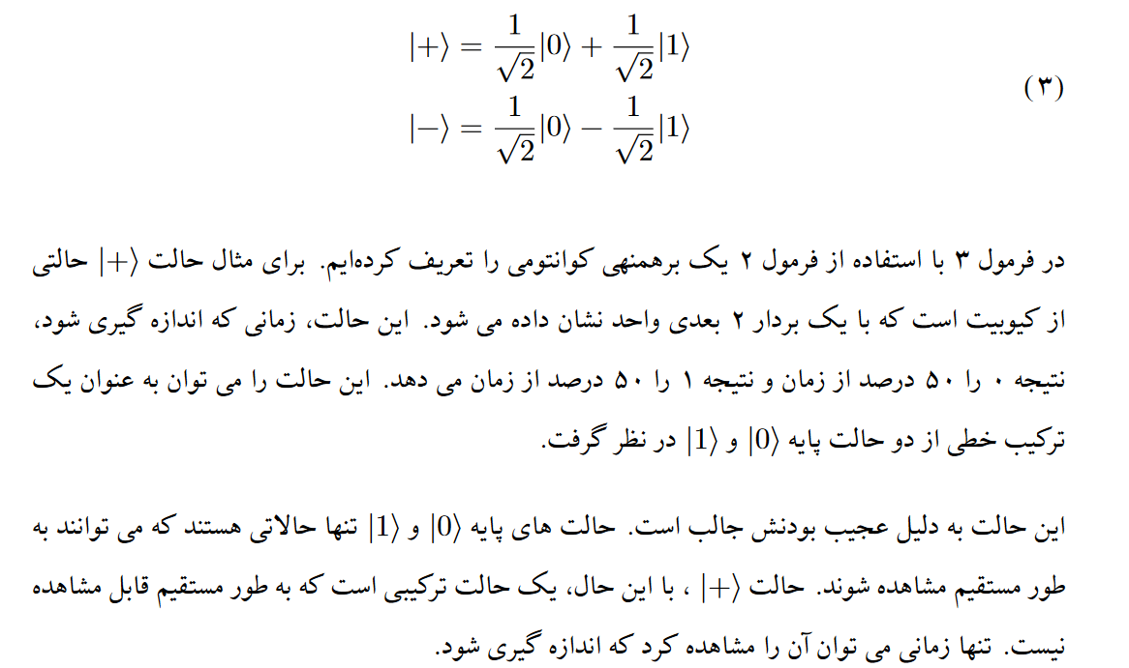
پایه‌های فضای هیلبرت

Slide 11
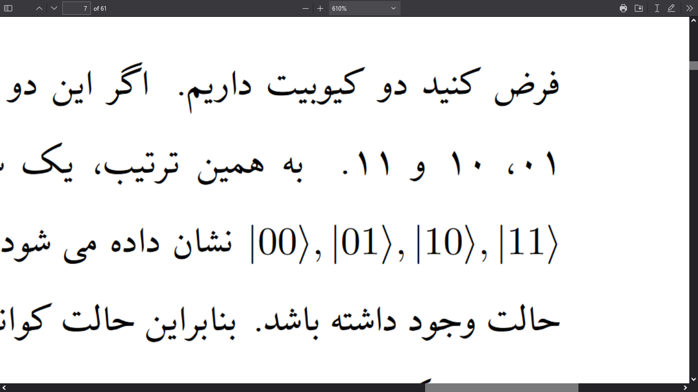
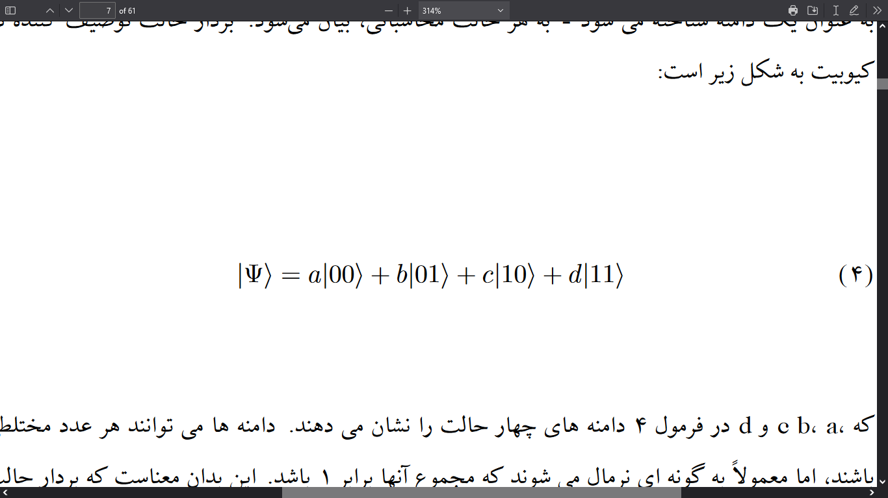
کیوبیت‌ های چندتایی
اگر دو بیت داشته‌ باشیم تعداد حالات ممکن بدین صورت است: 00 - 01 - 10 - 11
به طور مشابه اگر دو کیوبیت داشته باشیم؛ حالات ممکن به شرح زیر است:
به دلیل ماهیت احتمالاتی کیوبیت، احتمال مشاهده‌ی مقدار یک سیستم دو کیوبیتی یک برهم‌نهی از حالات بالاست. به فرمول زیر دقت کنید:
احتمال اندازه‌گیری هریک از مولفه‌های a, b, c, d دقیقا مشابه قبل محاسبه‌ می‌شود. مجموع احتمالات همواره‌ برابر یک است.

Slide 12
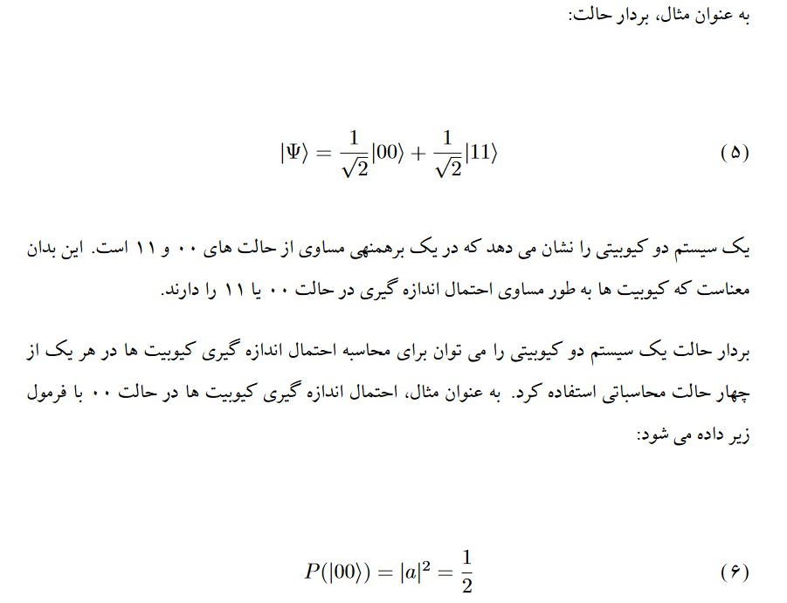

Slide 13
گیت‌های کوانتومی
گیت‌های کوانتومی، یکی از اولین و مهم‌ترین اجزای‌ مدار‌های کوانتومی ‌می‌باشند. این گیت‌ها عملگر‌هایی با قابلیت اثر‌گذاری روی کیوبیت‌ها می‌باشند. با اعمال یک گیت کوانتومی بر روی یک یا چند کیوبیت، می‌توان تغییرات مدنظر خود را روی کیوبیت اعمال کرد. با کمک این گیت‌ها می‌توان باعث برهم‌نهی کوانتومی یا رمز‌گذاری داده در داخل یک یا چند کیوبیت شد.
به طور کلی گیت‌ها به دو دسته‌ی کلی تقسیم می‌شوند: تک-کیوبیت، چند-کیوبیت

Slide 14
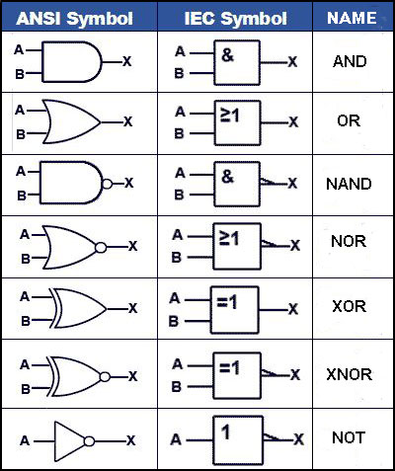
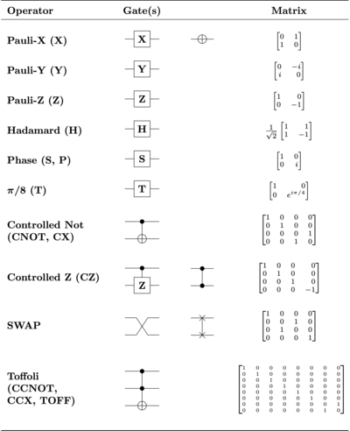
CLASSICAL VS QUANTUM

Slide 15
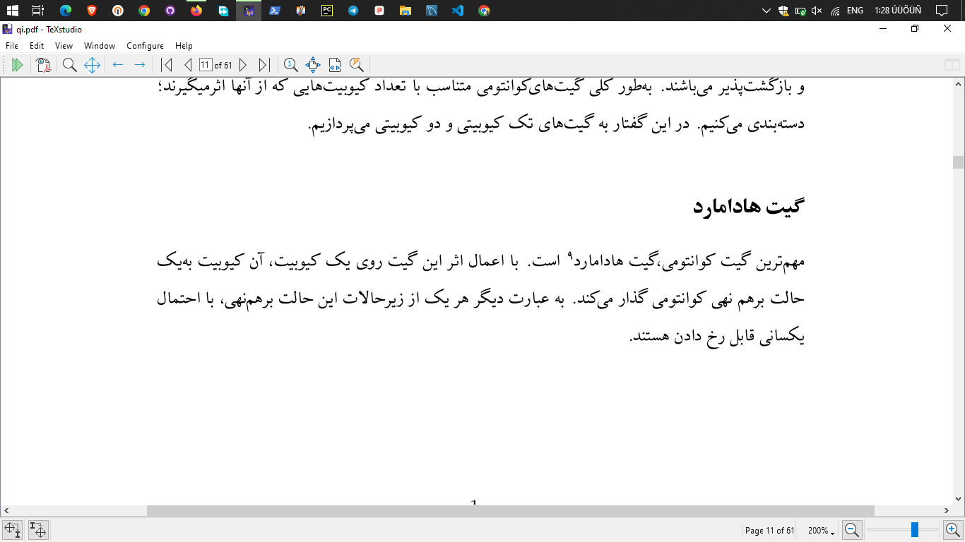
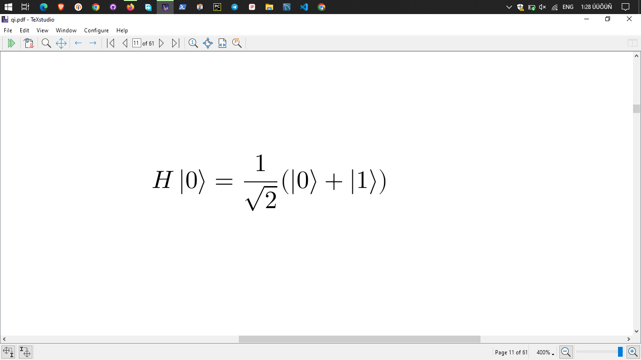
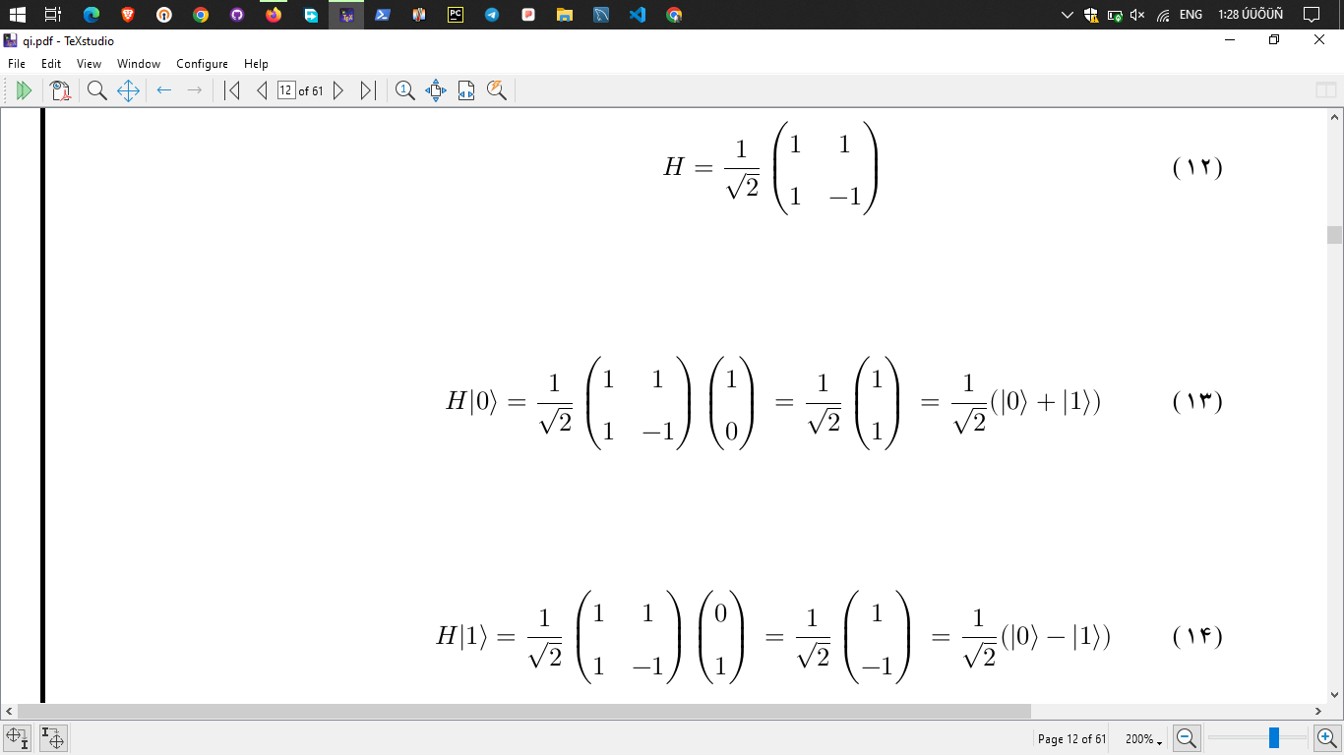
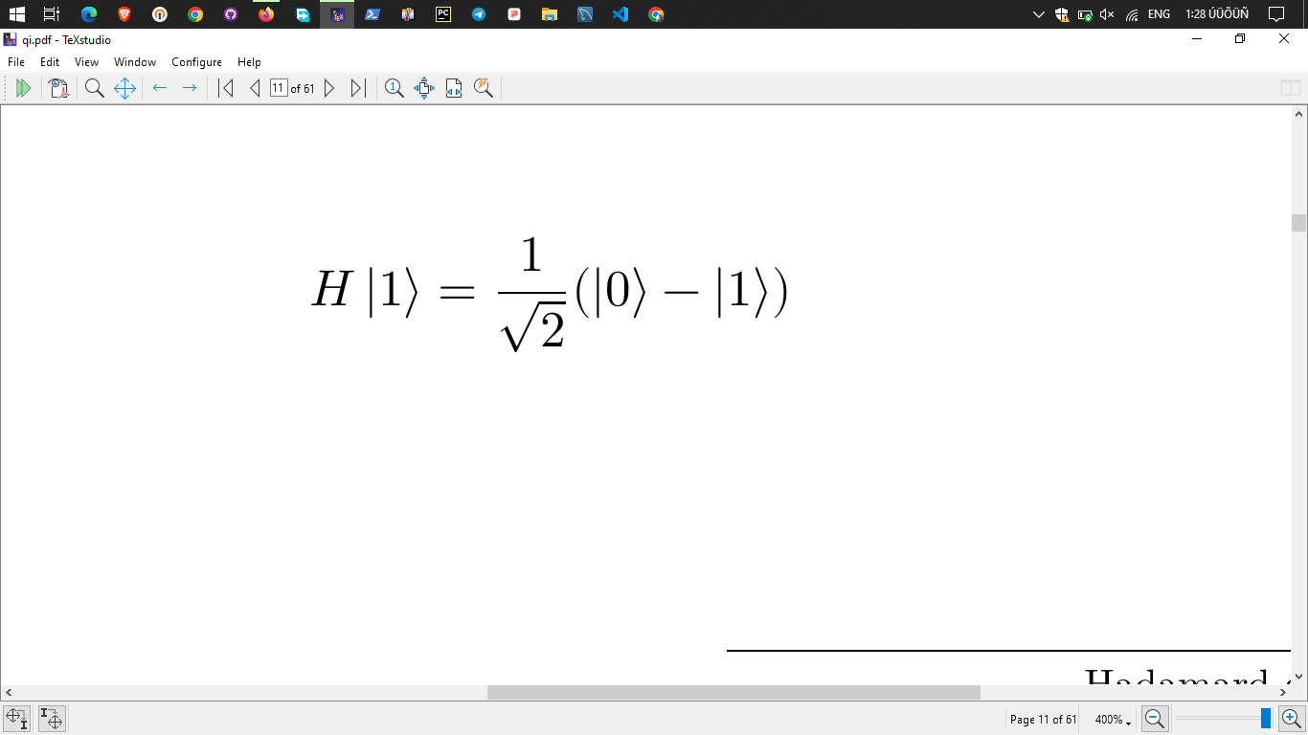
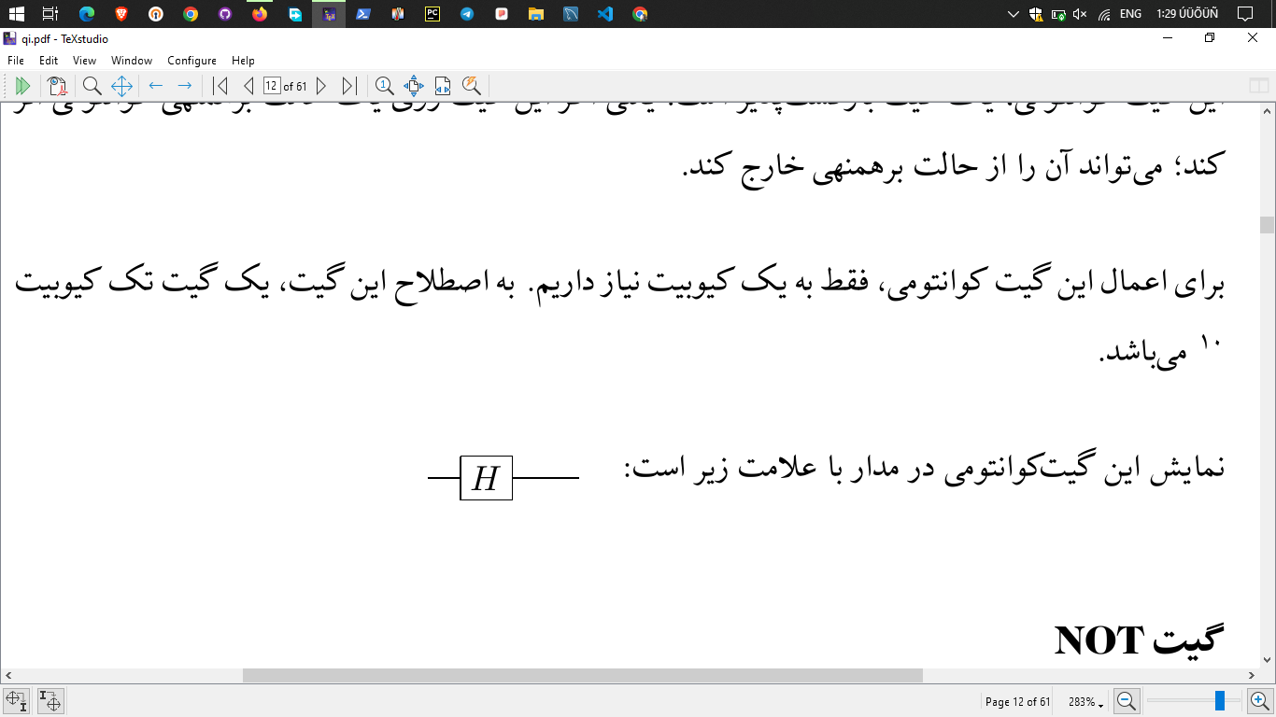

Slide 16
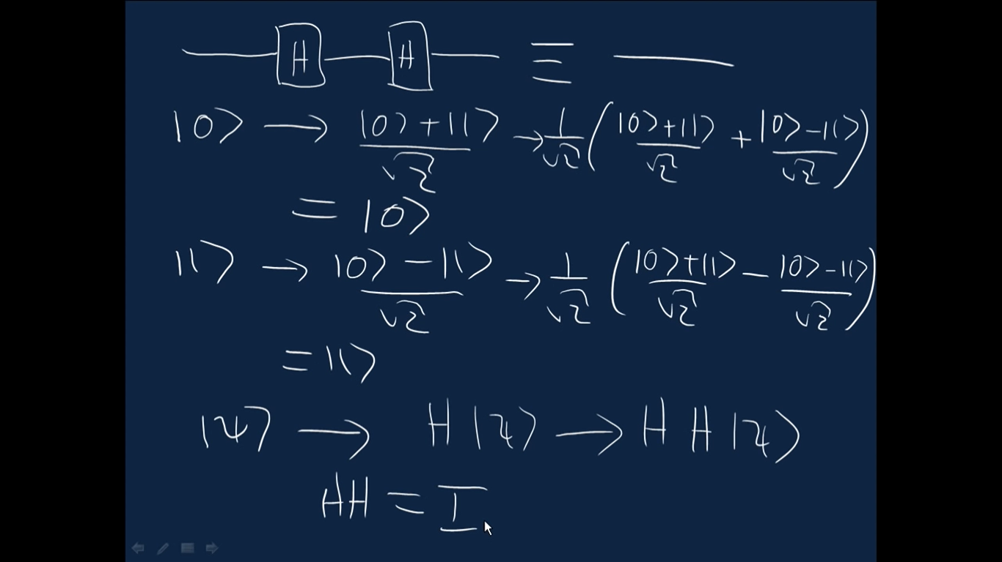
هادامارد یک گیت بازگشت‌پذیر است.

Slide 17
اثبات عملکرد گیت هادامارد با نمایش ماتریسی

Slide 18
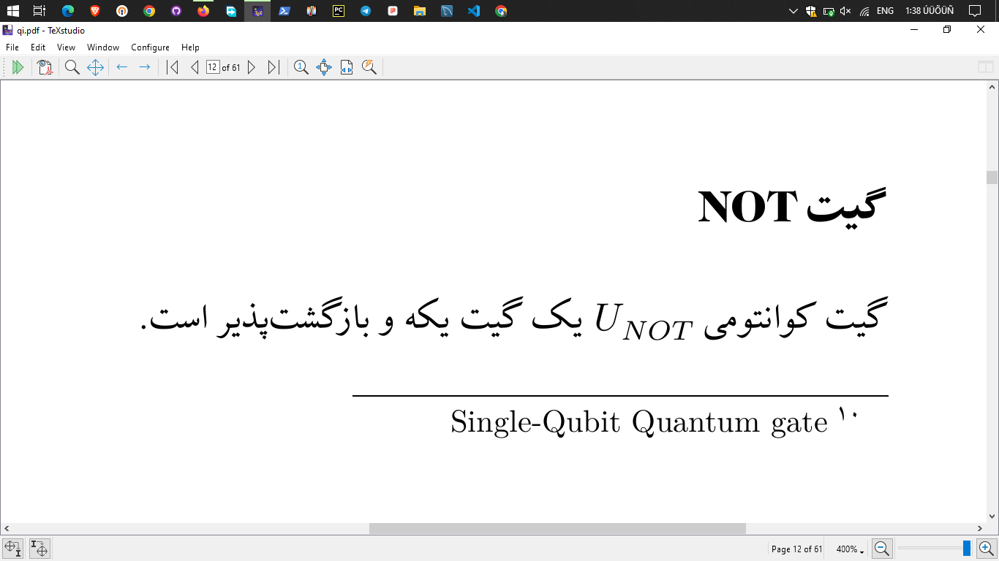
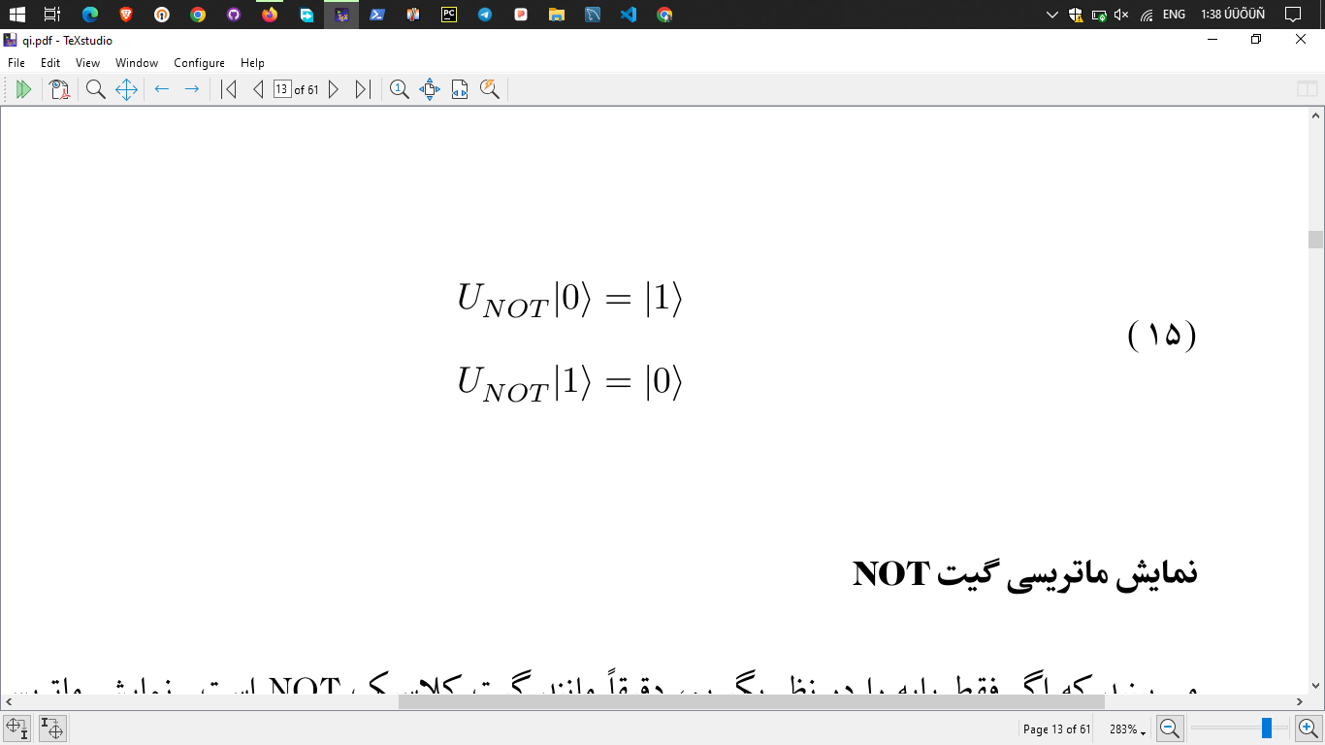
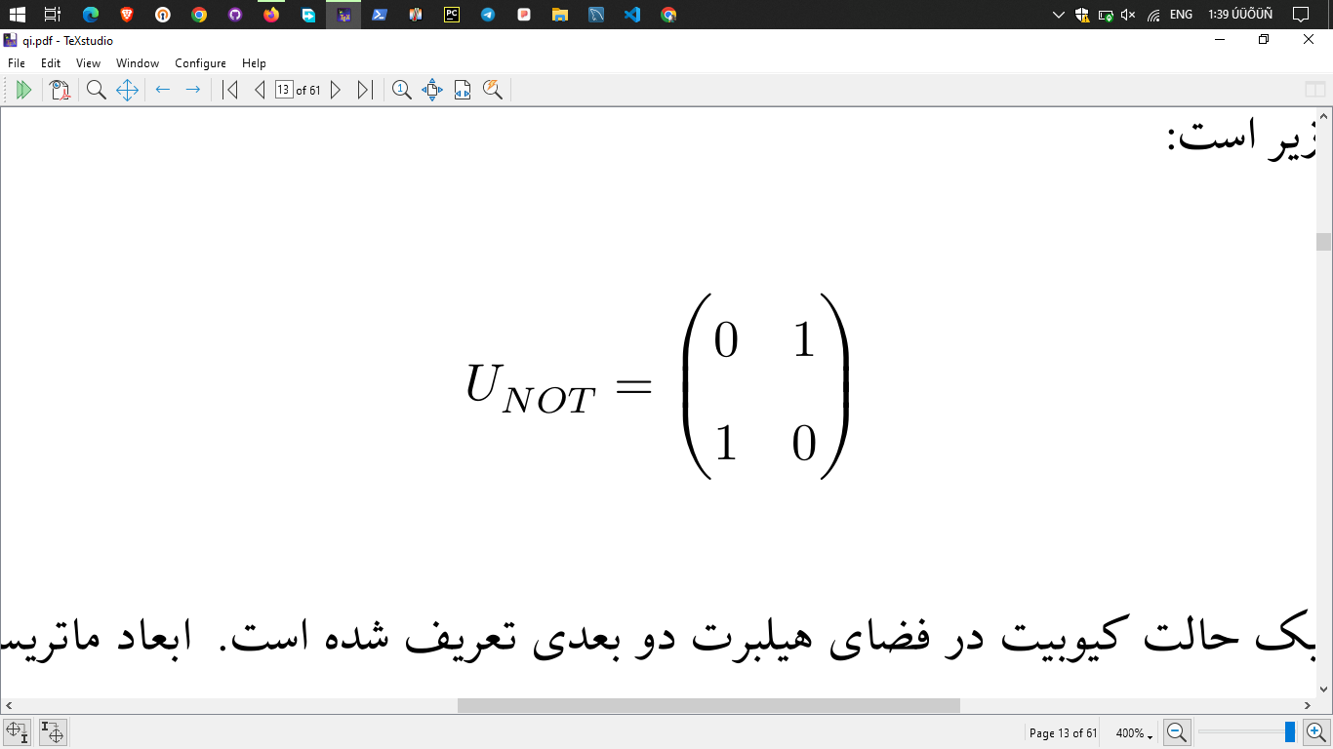
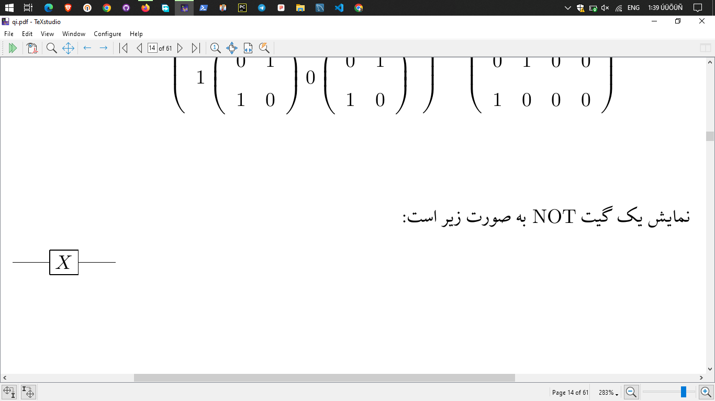

Slide 19
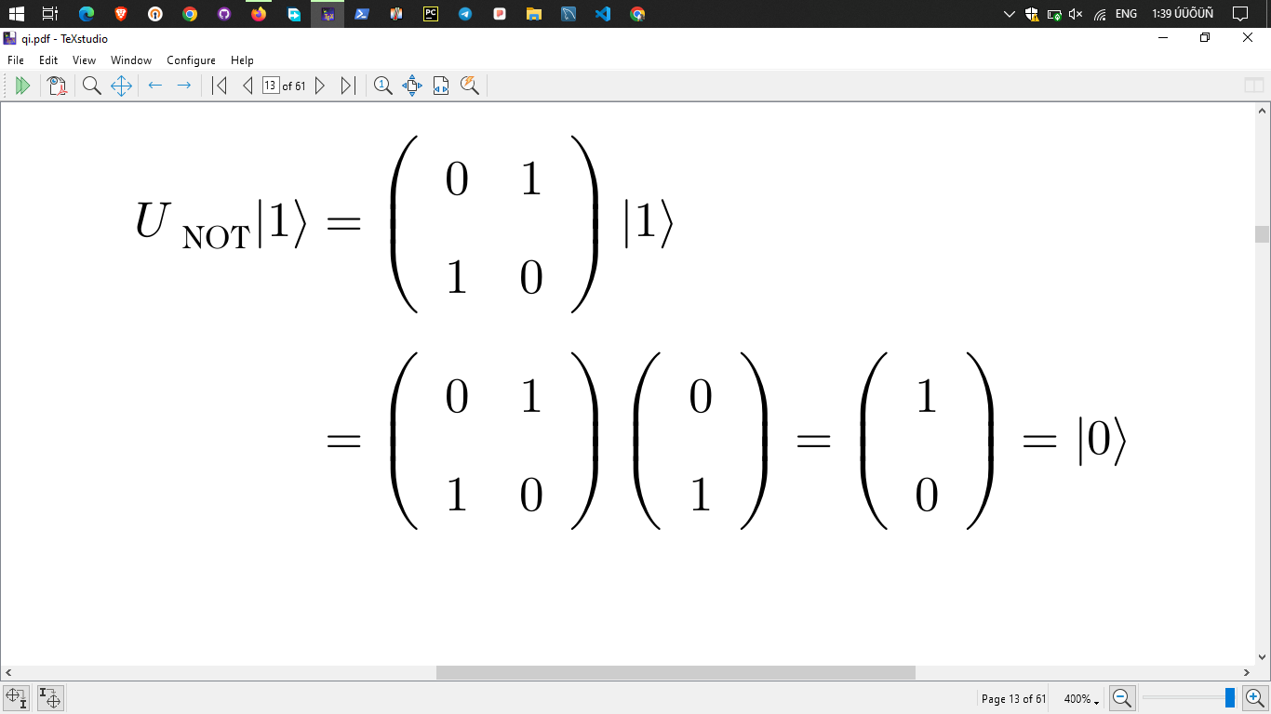
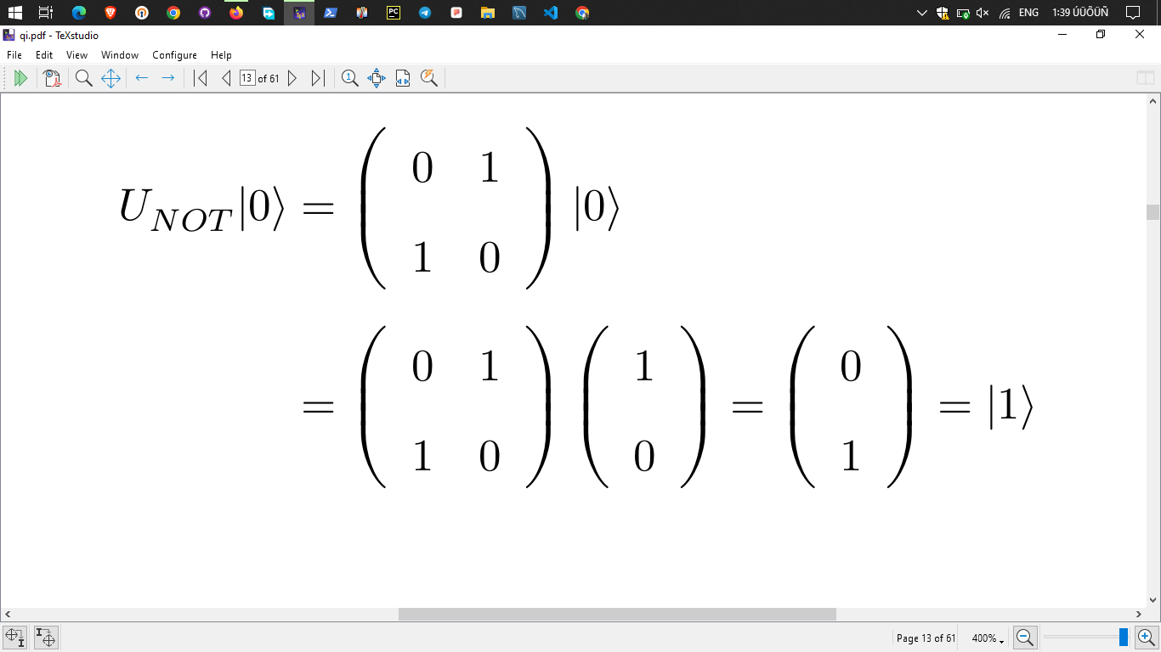

Slide 20
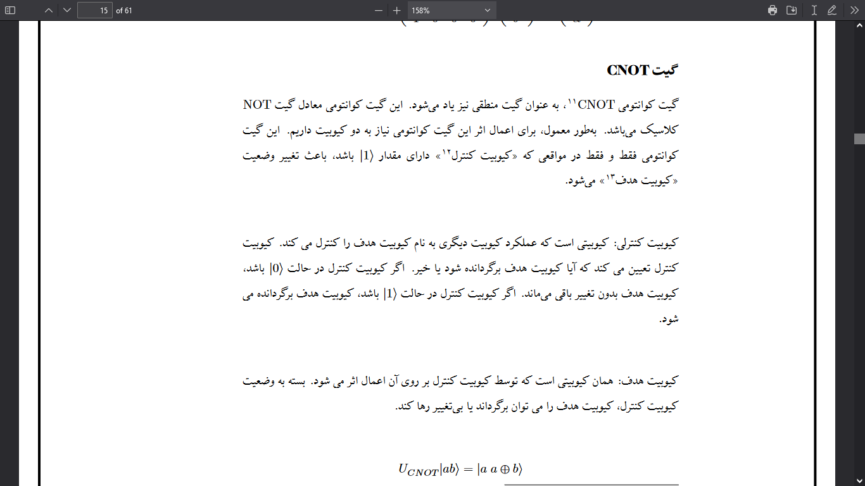

Slide 22
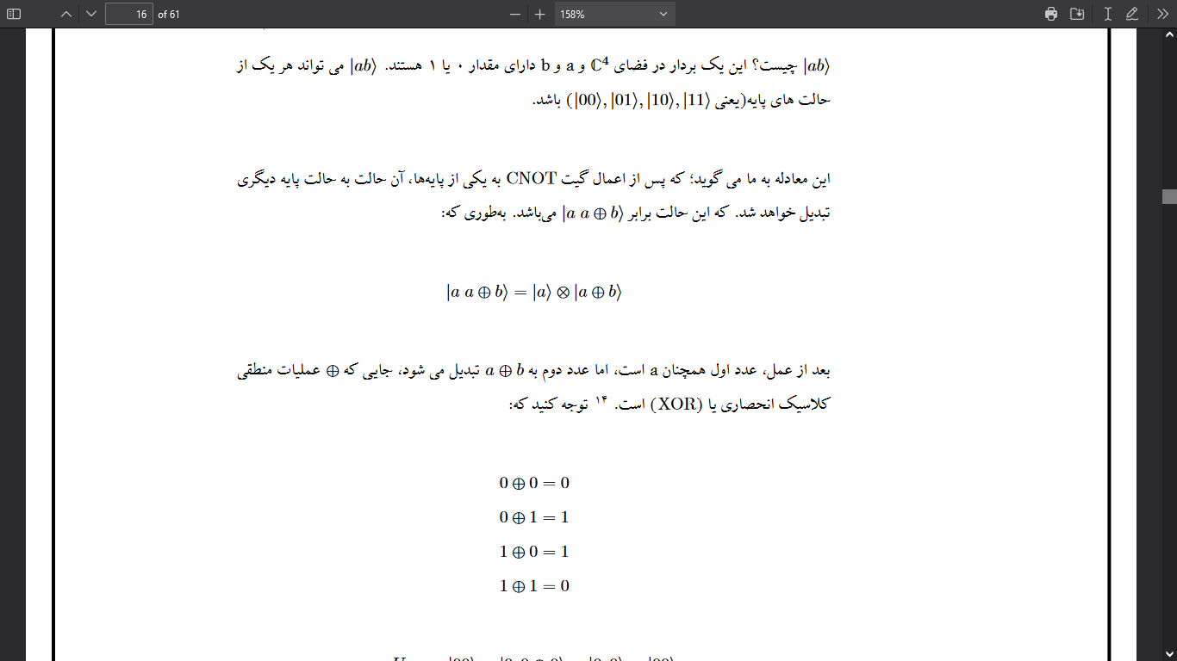

Slide 23
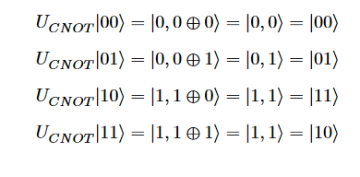
اعمال اثر گیت کنترل روی کیوبیت دوتایی

Slide 24
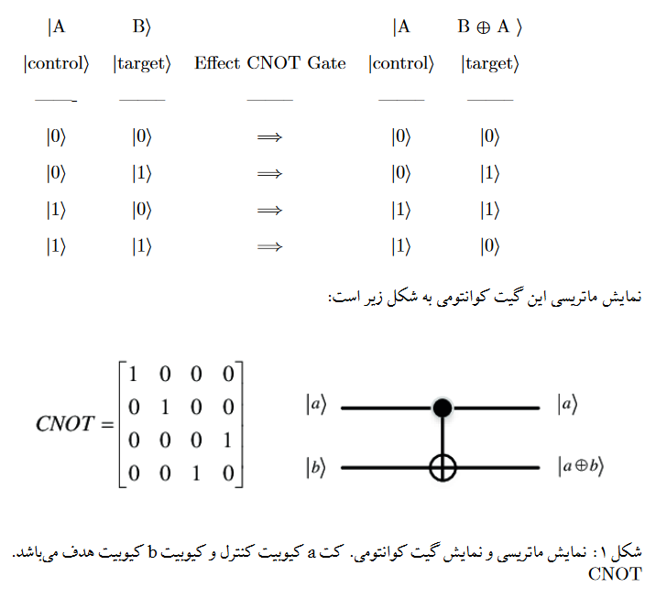

Slide 25
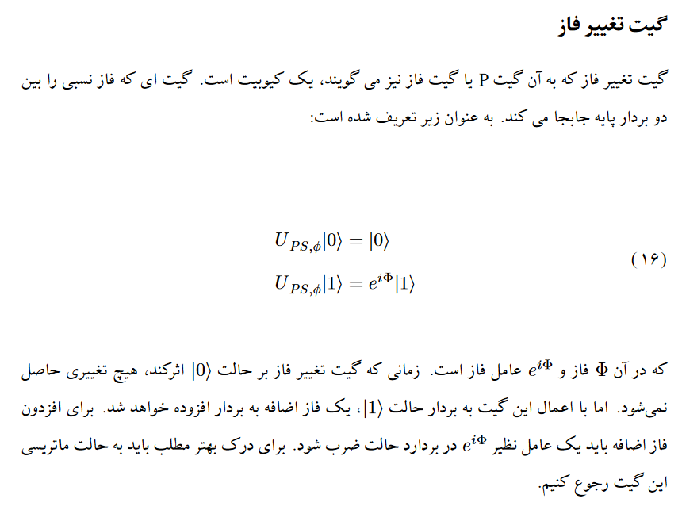

Slide 26
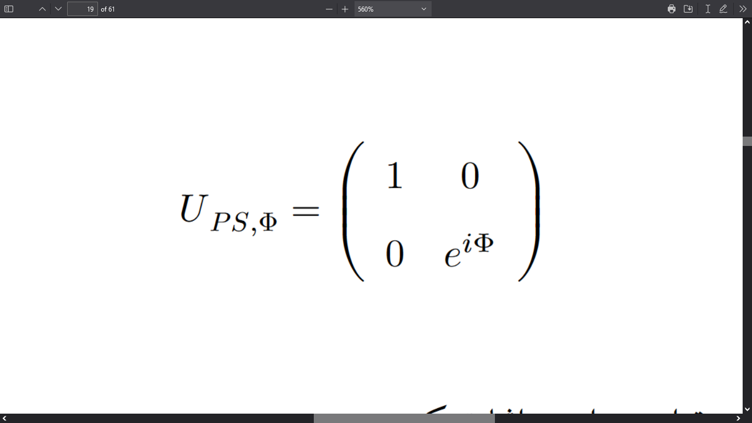
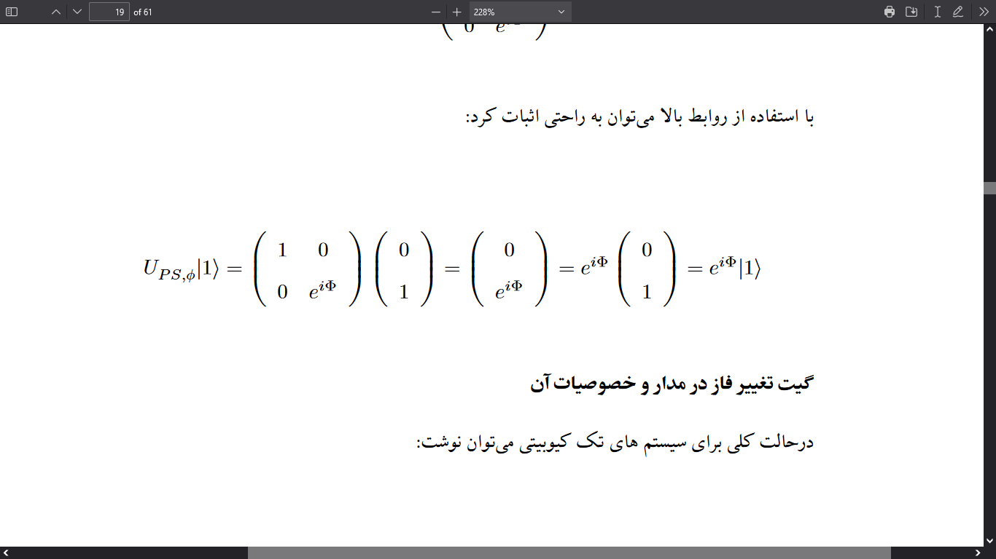

Slide 27
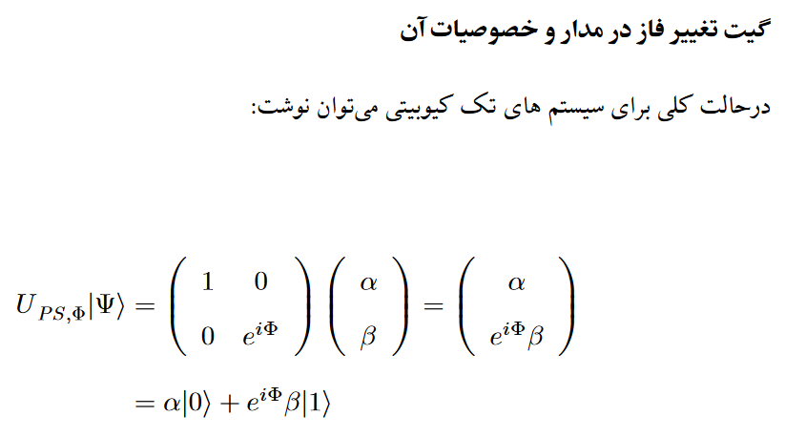

Slide 28
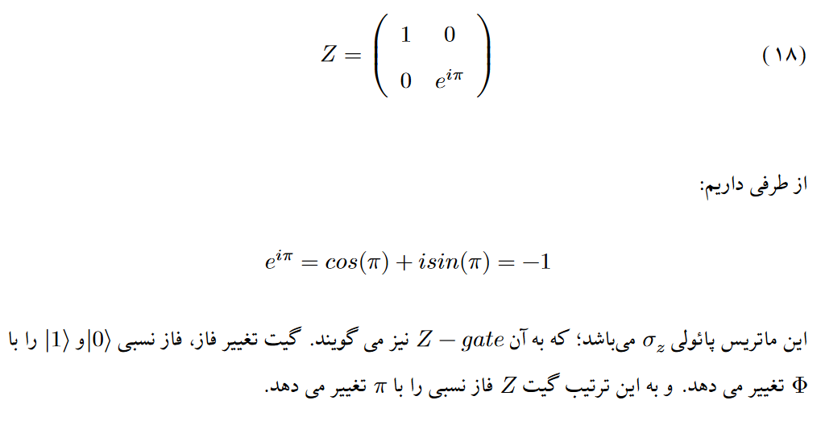
گیت مبادله را در صورت امکان و وجود وقت توضیح بده.

Slide 29
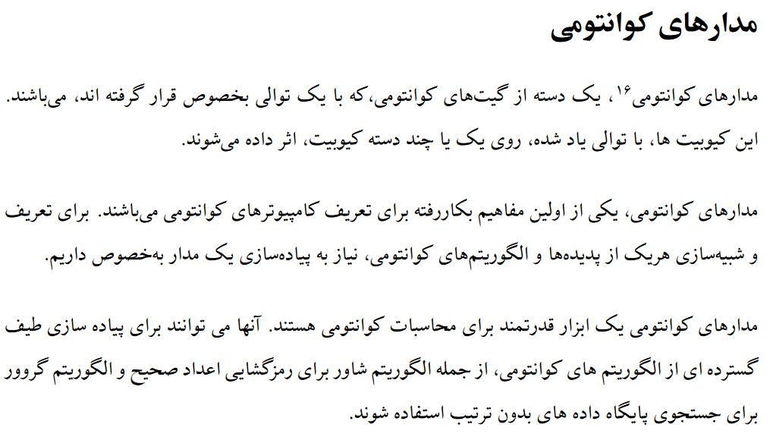

Slide 30
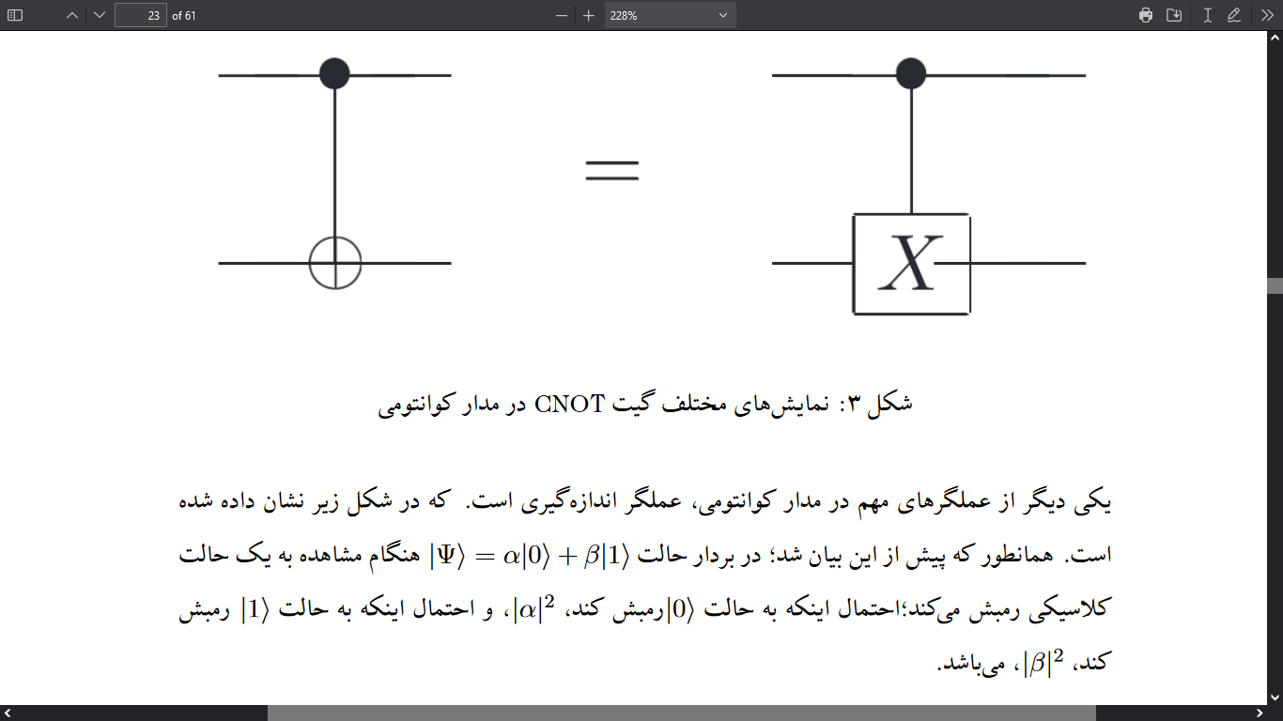
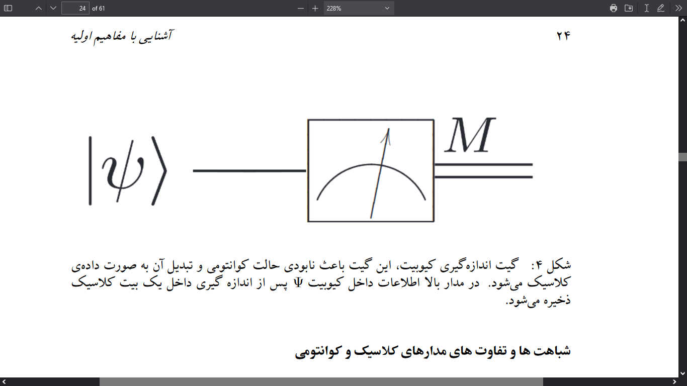

Slide 31
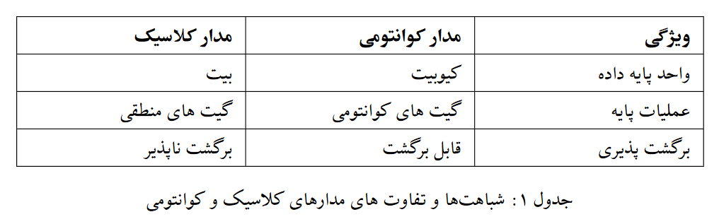

Slide 32
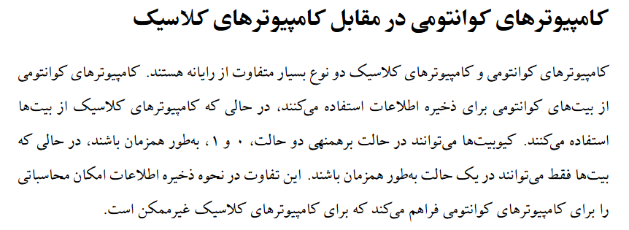
برنامه نویسی کوانتومی
کاربرد های کامپیوتر کوانتومی
رمزنگاری - شبیه سازی مواد در علم شیمی و زیست - یادگیری ماشینی

Slide 33
شبیه سازی در کامپیوتر کلاسیک در برابر کامپیوتر کوانتومی
برخلاف کامپیوتر کلاسیک، یک کامپیوتر کوانتومی، خود نیز یک سامانه ی کوانتومی است. بسیاری از خصوصیات کامپیوتر های کلاسیک غیر قابل پیاده سازی در کامپیوترهای کوانتومی می‌باشند.
یکی از مهم ترین خصوصیات، شاخص های همدوسی در تابع موج است.
هرچقدر توابع موج کیوبیت‌های کامپیوتر کوانتومی در حین انجام محاسبات و یا پردازش همدوس تر باشند؛ نتایج محاسبات دقیق‌تر بدست می‌آید.
برای تعریف ساده‌ی همدوسی می‌توان گفت:
همدوسی خاصیت یک سیستم کوانتومی است که در آن فازهای هر زیر حالت کوانتومی به یکدیگر مرتبط هستند.
این ارتباط به سیستم اجازه می‌دهد یکی از حالات خود (محتمل ترین حالت ) را با کمک تداخل به تشدید برساند.

Slide 34
عوامل موثر در همدوسی و ناهمدوسی کوانتومی
به طور کلی هرگونه کنش و واکنش کنترل نشده و تبادل ناخواسته انرژی بین کیوبیت ها و محیط باعث ناهمدوسی می‌شود.
دکوراسیون یک فرآیند است که در آن یک کیوبیت با محیط اطراف خود تعامل می‌کند و اطلاعات خود را با محیط به اشتراک می‌گذارد.
این امر باعث می‌شود که کیوبیت با محیط همسو شود و حالت خود را از دست بدهد.
دکوراسیون به دلیل تبادل حرارت بین کیوبیت و محیط اطراف رخ می‌دهد. در دمای بالاتر، کیوبیت‌ها انرژی بیشتری دارند و بنابراین بیشتر مستعد دکوراسیون هستند.

Slide 35
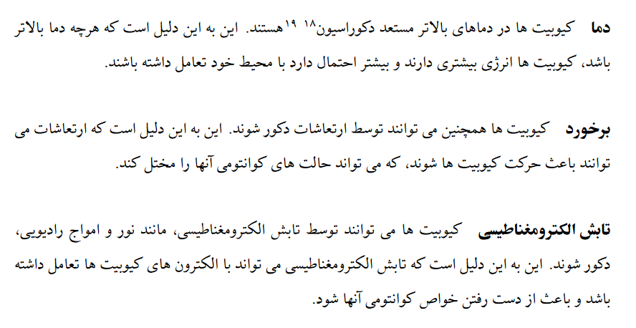

Slide 36
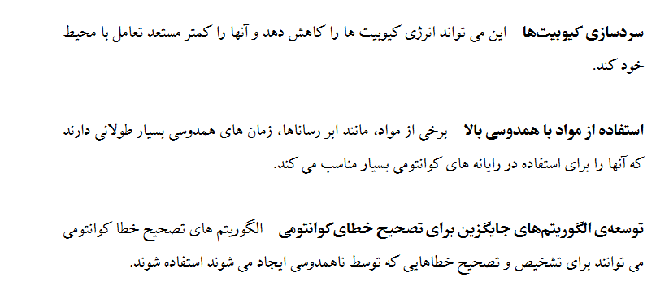

Slide 37
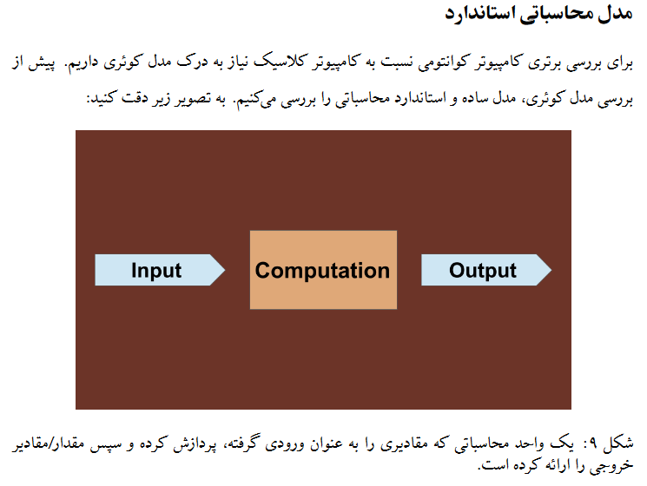

Slide 38
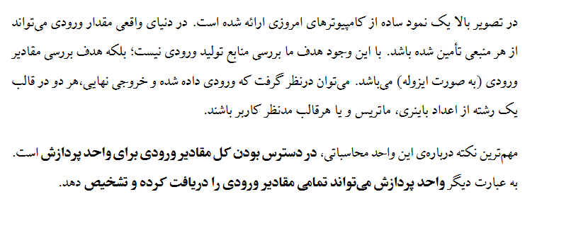

Slide 39
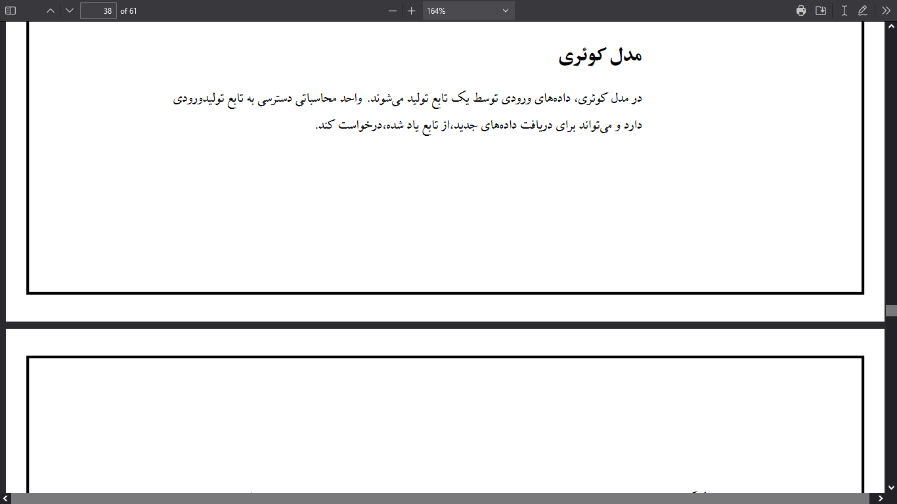
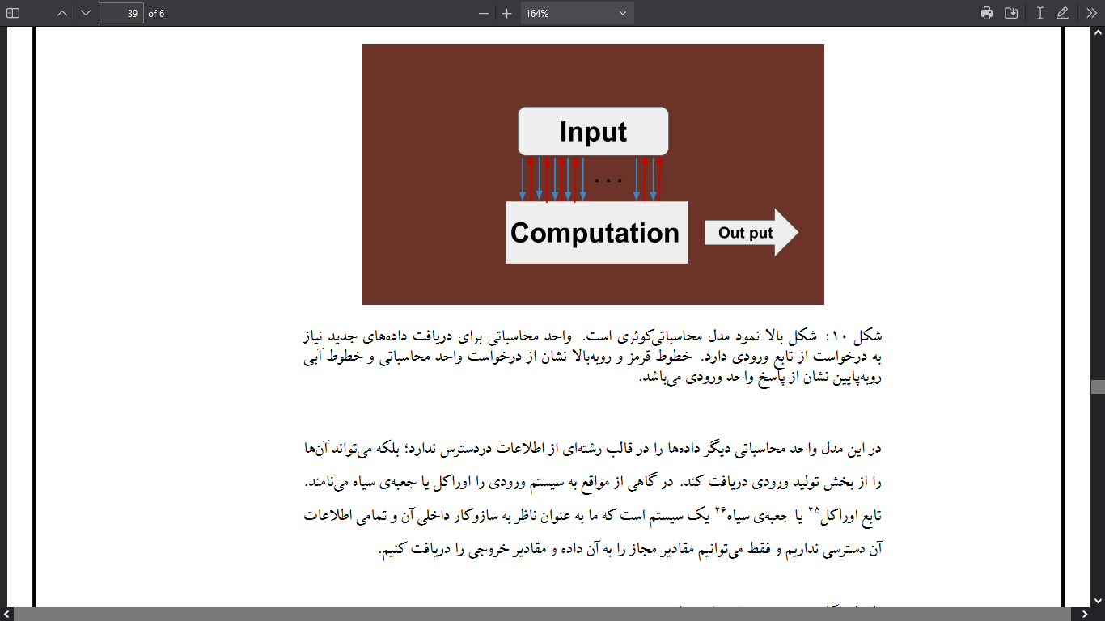

Slide 40
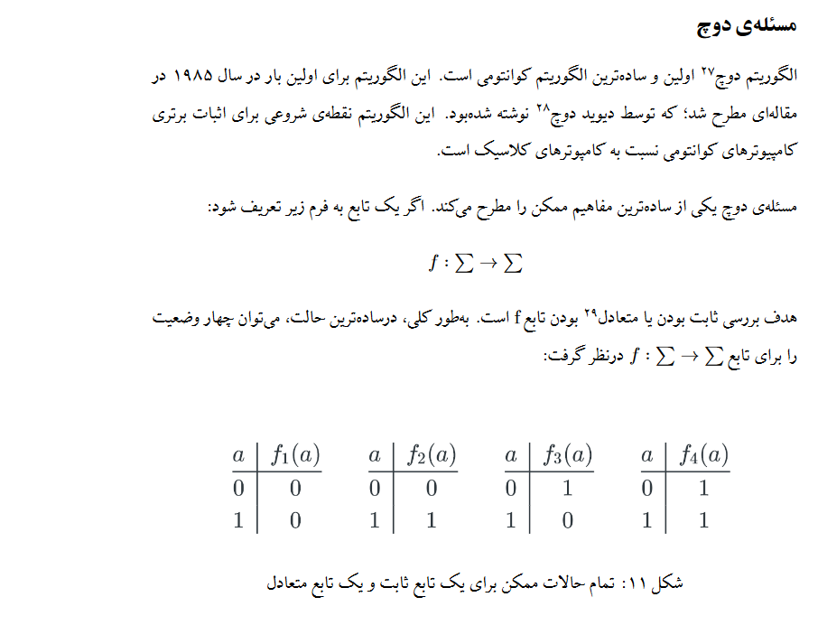

Slide 41
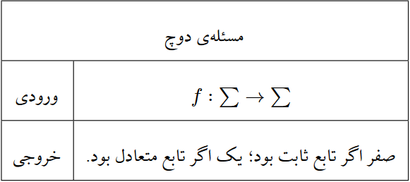

Slide 42
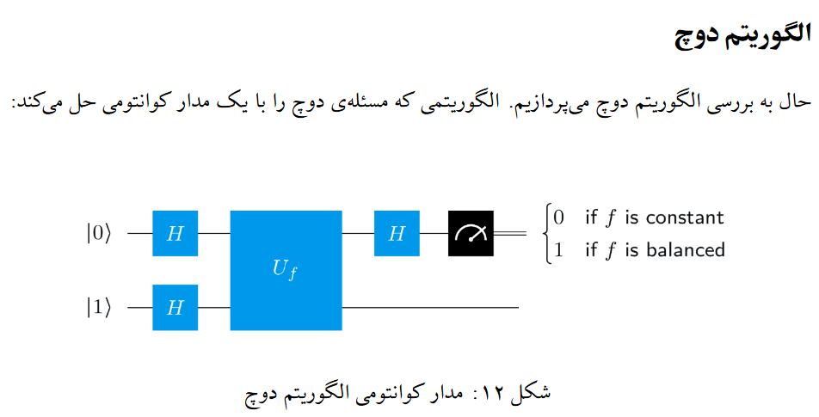

Slide 43
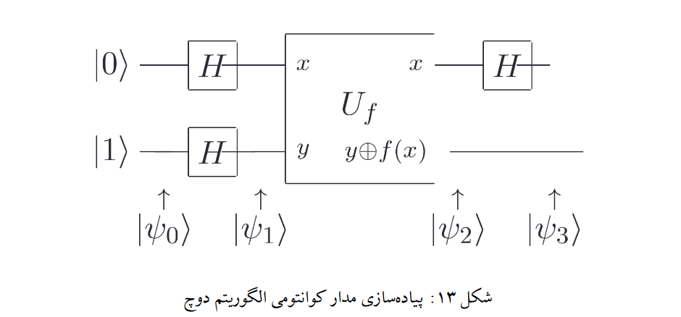
مراحل پیاده‌سازی الگوریتم دوچ

Slide 44
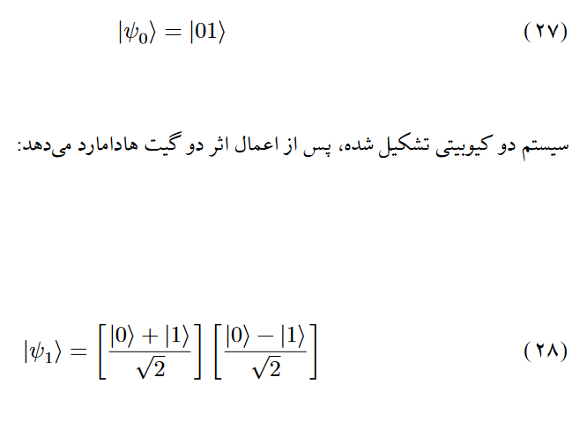

Slide 45
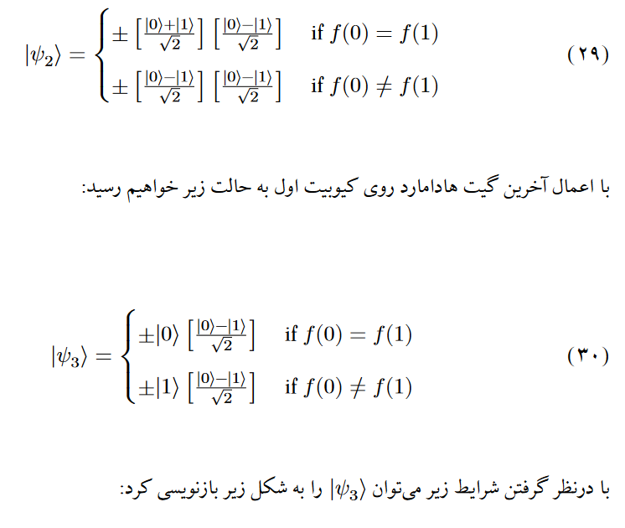

Slide 46

بررسی ثابت یا متعادل بودن تابع f

Slide 47

پیاده سازی الگوریتم دوچ با کمک کیس کیت

Slide 48

Classical Vs Quantum simulation

Slide 49

Classical Vs Quantum simulation

Slide 50
شبیه سازی پدیده‌‌های کوانتومی

Slide 51


Slide 52

از حالات بل برای تبیین و تعریف درهم‌تنیدگی استفاده می‌شود.

Slide 53


Slide 54


Slide 55


Slide 56


Slide 57



Slide 59


Slide 60


Slide 61



Slide 62
شبیه سازی دوربری کوانتومی

Slide 63

Teleportation Q-Circuit

Slide 64

Measurement on Teleportation circuit

